Slide 1


第五章 微分方程
differential equation

Slide 2

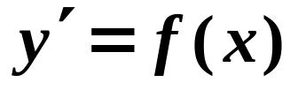
利用函数关系可以对客观事物作定量分析.
但在许多实际问题中,
而根据问题所服从的客观
规律,
不能直接找出所需要的函数关系,
只能列出
含有未知函数的导数或微分的关系式,
把这样的
关系式称为
微分方程.
对它进行研究确定出未知
函数的过程就是
解微分方程.
牛顿和莱布尼茨
确定的微积分运算的互逆性,
实际上就解决了最
简单的微分方程
求解问题.
第五章 微分方程

Slide 3
本章主要介绍微分方程的一些基本概念和几种常用的微分方程的解法,
讨论如下几个问题:
1. 微分方程的基本概念;
2. 一阶微分方程;
3. 几种可积的高阶微分方程;
4. 线性微分方程及其通解的结构;
5. 常系数齐次线性方程;
6. 常系数非齐次线性方程.
第五章 微分方程

Slide 4
第一节 微分方程的基本概念
(differential equation)
问题的提出
基本概念
小结 思考题 作业
第十二章 微分方程

Slide 5



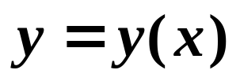
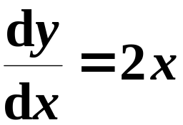
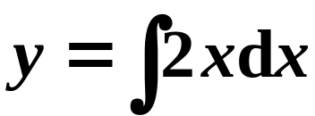
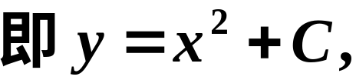

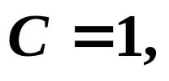
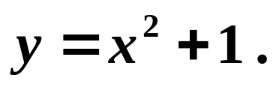
微分方程的基本概念
一、问题的提出
例
一曲线通过点
且在该曲线上任一点
处的切线的斜率为
求这曲线的方程.
解
设所求曲线为
可直接积分的方程
所求曲线方程为

Slide 6

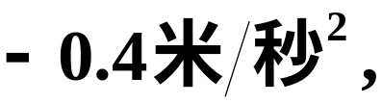
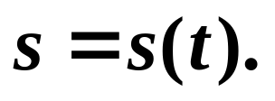
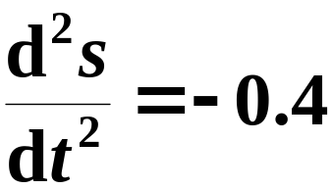
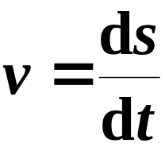
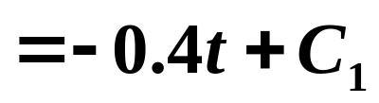


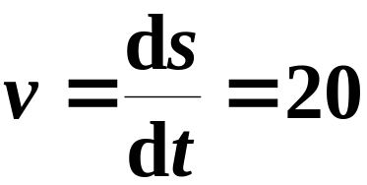
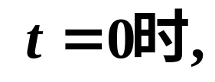
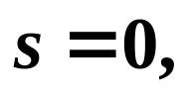


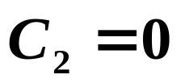
微分方程的基本概念
例
列车在平直的线路上以
的速度行驶,
当制动时列车获得加速度
问开始制动
后多少时间列车才能停住?
以及列车在这段时间
内行驶了多少路程?
解
设制动后 t 秒钟行驶 s 米,
可直接积分的方程

Slide 7
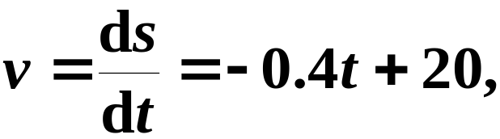

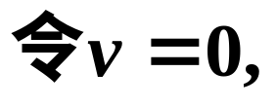
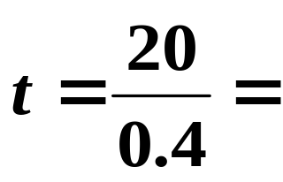
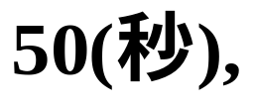
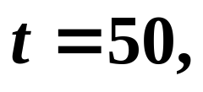
微分方程的基本概念
故
得到开始制动到列车完全停住共需时间
得到列车在这段时间内行驶的路程

Slide 8

微分方程的基本概念
我们所学习的不定积分,实际上就是求解
最简单的一类微分方程.
有些微分方程虽不象
这样简单,
但经过化简, 可以变成以上的形式.
这些方程也可看作可直接积分的方程.

Slide 9

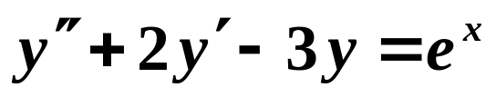
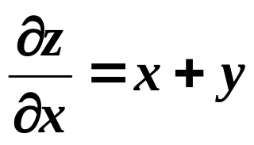

二、基本概念
微分方程的基本概念
凡含有未知函数的导数(或微分)的方程称
微分方程.
如
一阶
二阶
一阶
一阶
未知函数是一元函数的方程为
常微分方程;
未知函数是多元函数的方程为
偏微分方程.
方程中所出现的导数的最高阶数称
微分方程的阶.

Slide 10
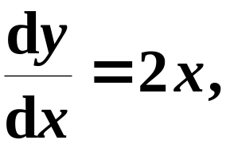
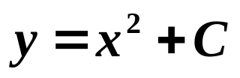
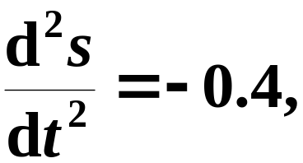
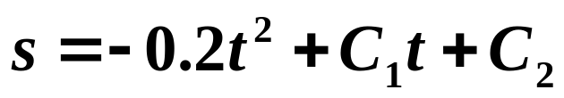

微分方程的基本概念
代入微分方程能使方程成为恒等式的函数称为
微分方程的解.
微分方程的解的分类
(1)通解
微分方程的解中含有任意常数,且任意
常数的个数与微分方程的阶数相同.
如方程
通解
特解
通解
特解
(2) 特解
确定了通解中任意常数以后的解.

Slide 11
微分方程的基本概念
初始条件
用来确定任意常数的条件.
如前例,
曲线通过点(1, 2).
注
通解和特解是一般和特殊的关系.
初值问题(柯西问题)
求微分方程满足初始条件的解的问题.
解的图象
微分方程的积分曲线.
通解的图象
积分曲线族.

Slide 12
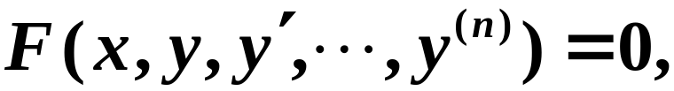

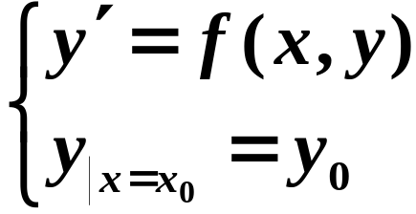
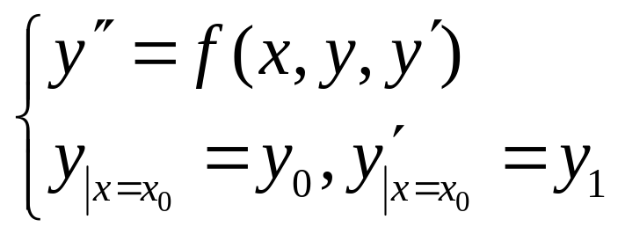
微分方程的基本概念
一般的n阶微分方程为
已解出最高阶导数的微分方程
今后讨论
一阶
几何意义
是过定点的积分曲线;
二阶
几何意义
是过定点且在定点的切线的斜率为定值
定值的积分曲线.

Slide 13
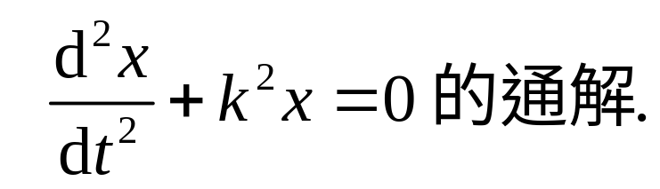
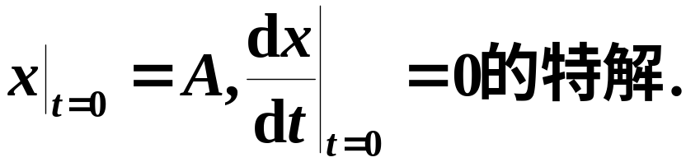
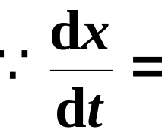
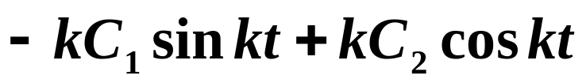
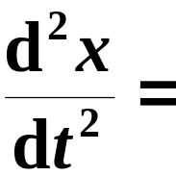
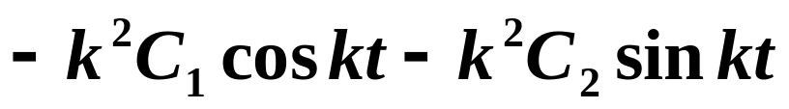
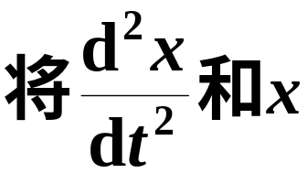
微分方程的基本概念
例
并满足初等条件
解
的表达式代入原方程,

Slide 14
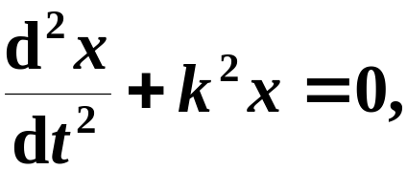
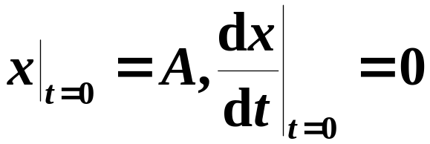

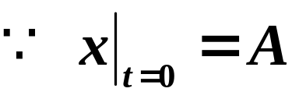
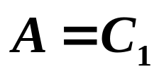
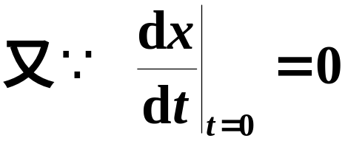
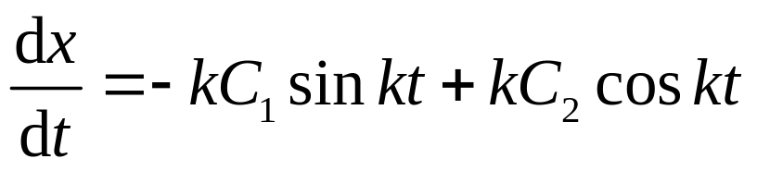


微分方程的基本概念
是原方程的解,
又原方程
是二阶的微分方程,且解中有两个相互独立的任意常数,所以它 是原方程的通解.
而
所求特解为

Slide 15









微分方程的基本概念
例
试求下列微分方程在指定形式下的解:
解
得
得
代入微分方程中,
得
得两个解

Slide 16
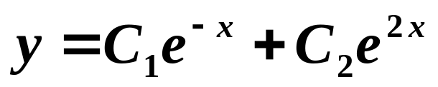
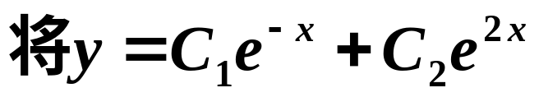
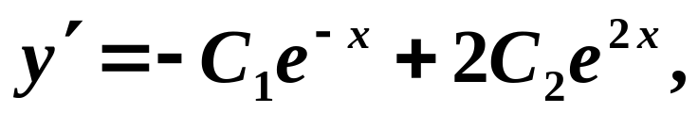
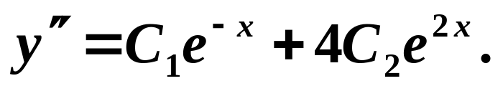
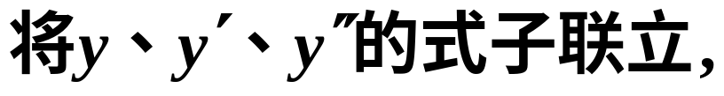
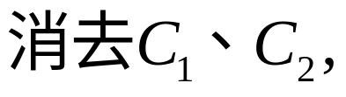
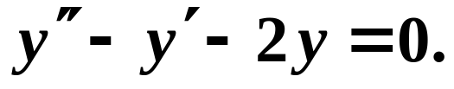
微分方程的基本概念
最后,看一个相反的问题
例 求含有两个任意常数C₁, C₂的曲线族
满足的微分方程.
解
求导得
求曲线族满足的微分方程,具体方法是求导数,并消去任意常数.所以,若曲线族中含有两个任意常数,则需求到二阶导数.
便得到
所求的微分方程

Slide 17

微分方程的基本概念
三、小结
微分方程的基本概念:
微分方程
微分方程的阶
通解
微分方程的解
特解
初始条件
初值问题
积分曲线

Slide 18



微分方程的基本概念
思考题 (是非题)
微分方程的通解是否包含它所有的解?
非
解答
微分方程的通解不一定否包含它所有的解.
例如, 微分方程
的通解为
的通解为
其中C为任意常数.
但它不能包含方程的解:

Slide 19
微分方程的基本概念
作 业
习题5.1(254页）
(A) 2. 5(2 ) (B) 5.

